Slide 1
X-Ray Image Multi-Classification Task
Πετρόπουλος Παναγιώτης
panos.petr1@gmail.com

Slide 2
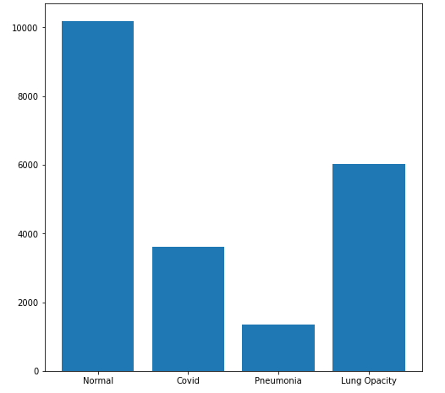
Δεδομένα
Τα δεδομένα βρέθηκαν στο Kaggle.
Πρόκειται για εικόνες. Σύνολο 15153 εικόνες.
Έγιναν split με stratified τρόπο με την βοήθεια της sklearn σε:
10909 για train
1213 για validation
3031 για test

Slide 3
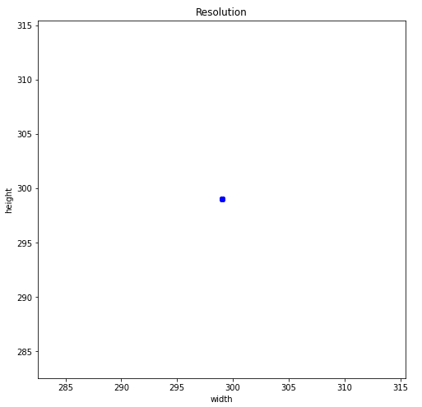
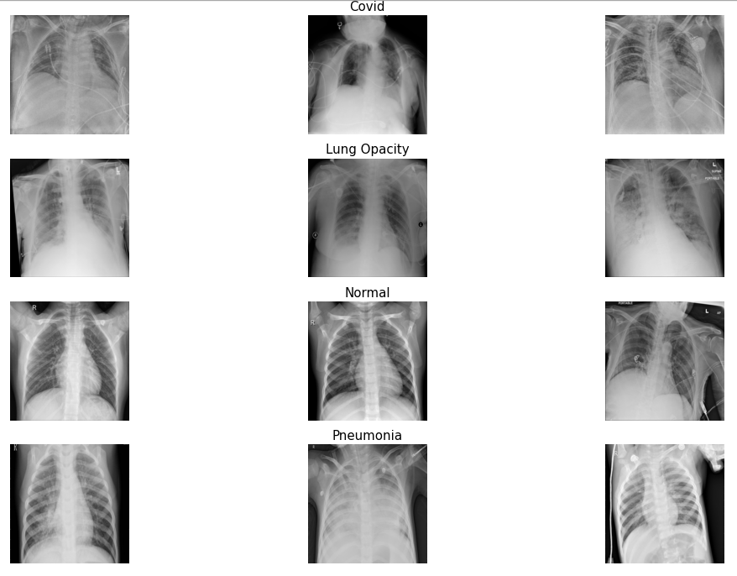
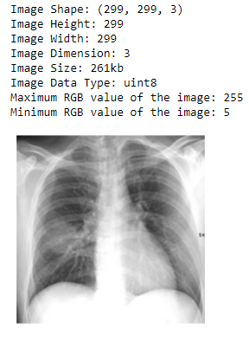
Επεξεργασία Δεδομένων
Όλες οι εικόνες είχαν διάσταση 299*299*3
Έγιναν resize σε 70*70*3 λόγω limitations του Colab.
Τα Train/Validation/Test sets αποθηκεύτηκαν σε npy files, για άμεση φόρτωση.

Slide 4
Πειράματα
4 διαφορετικές αρχιτεκτονικές Deep Learning μοντέλων.
Transfer Learning με χρήση VGG-19, προσθέτοντας 3 δικά μου Fully connected Layers.
Transfer Learning με χρήση VGG-19, λαμβάνοντας υπόψιν το output του VGG-19 ως είσοδο σε
Random Forest (χρήση SMOTE για oversampling)
Gradient Boosting Classifier (χρήση SMOTE για oversampling)

Slide 5
Βασικοί Hyper - Parameters
Optimizer: Adam με learning rate 0.001
Loss: Categorical Cross Entropy
Batch size: 128
Epochs: 50 με early stopping. Patience 3 epochs.
Training on GPU

Slide 6
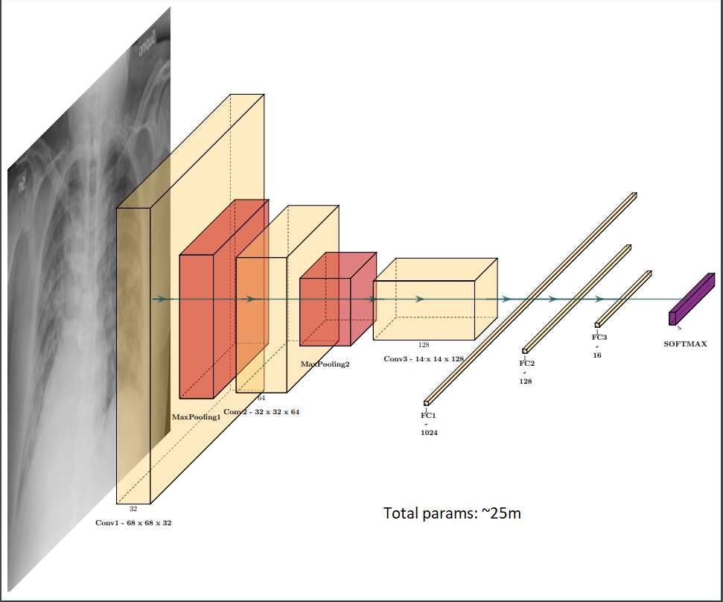

Αρχιτεκτονικές των 2 καλύτερων μοντέλων

Slide 7
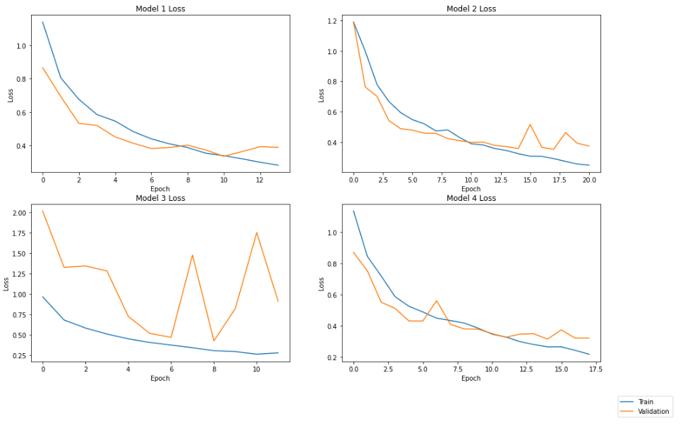
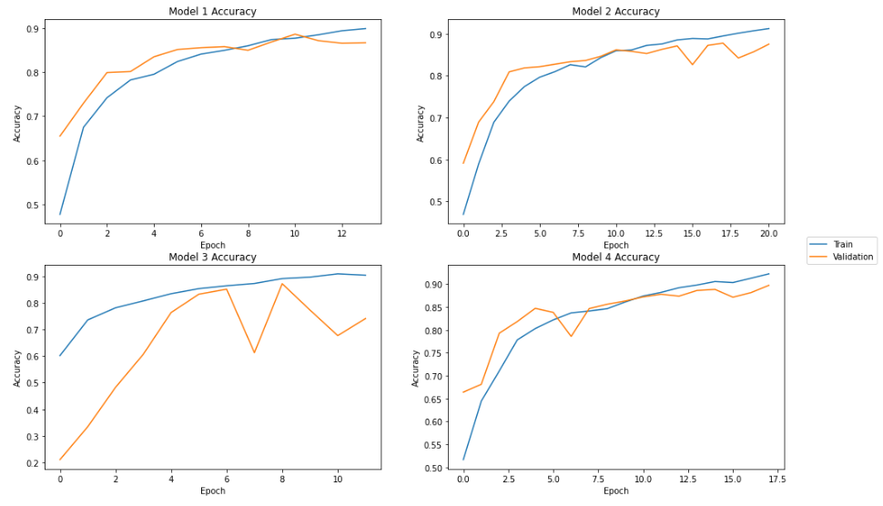
Metrics(1/2)

Slide 8
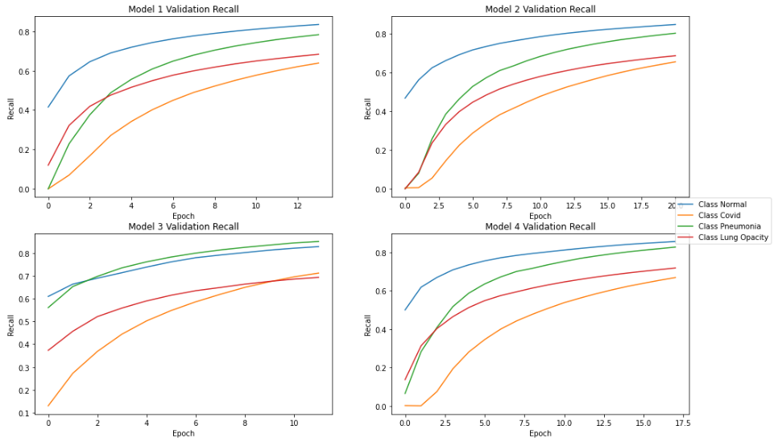
Metrics(2/2)
Αυτά που κρατάμε είναι τα μοντέλα 1 & 4.
Μοντέλο 1: ~25m parameters
Μοντέλο 4: ~22m parameters
Η απόδοση είναι σχεδόν ίδια άρα κρατάω το μοντέλο 4.
Prediction time for model 4: ~1.5 sec

Slide 9
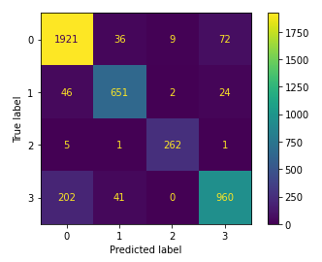
Confusion matrix on Test set (model 4)

Slide 10
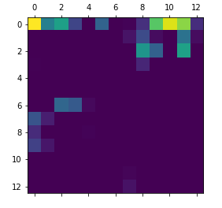
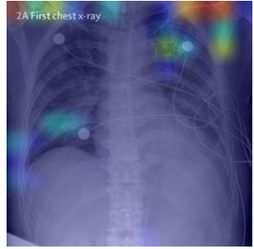
Grad-Cam
Χρησιμοποιεί τα gradients για κάθε output target, όπως ρέει η πληροφορία σε όλα τα Layers.
Έπειτα τραβάει τα activations σε όλα τα Layers για να φτιάξει ένα map με τις σημαντικές πληροφορίες.
Στην παρούσα εργασία χρησιμοποιώ το τελευταίο CNN Layer, για να φτιάξω ένα heatmap, με τα σημαντικά features που οδηγούν στην εκάστοτε απόφαση του μοντέλου.

Slide 11
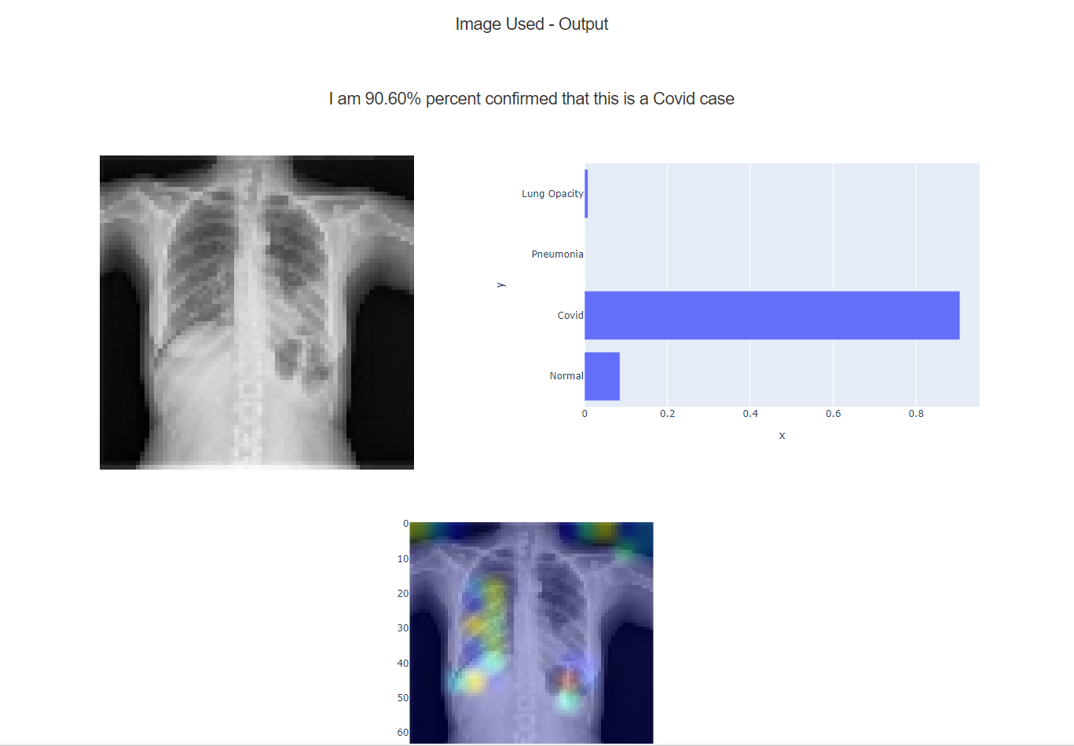
Application & Prediction

Slide 12
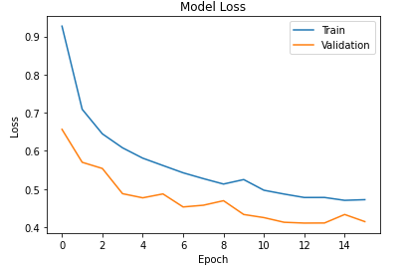
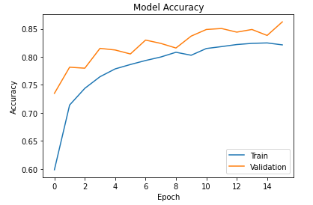
Transfer Learning (VGG-19)
~22m parameters

Slide 13

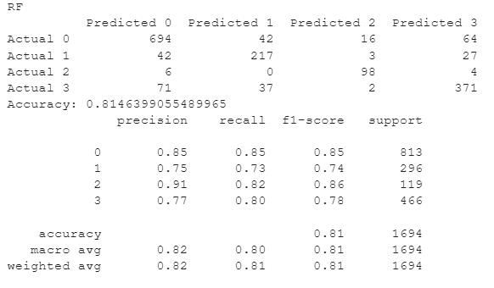
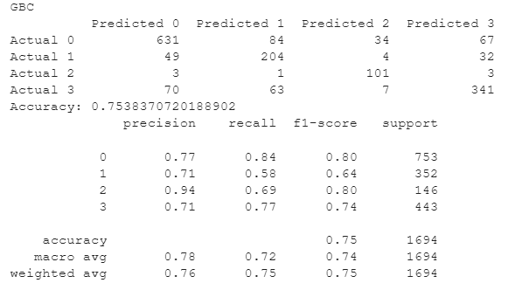
Transfer Learning (VGG-19) - ML

Slide 14
Ευχαριστώ!

